Slide 1
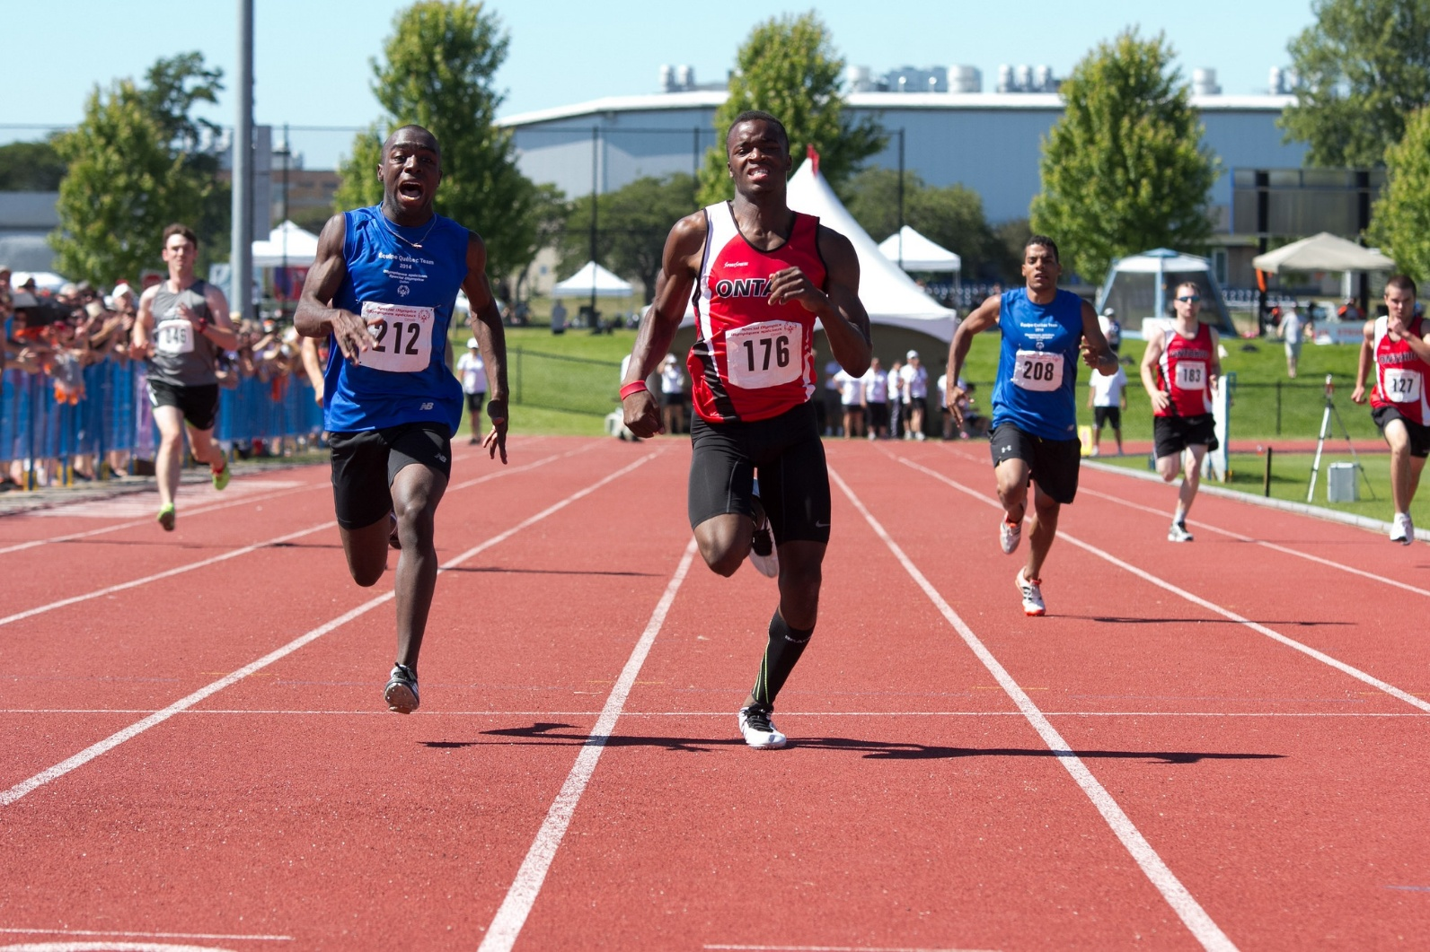

Pelajaran 3
Atletik
Tujuan pembelajaran:
Memahami hakikat jalancepat, lari sambung/estapet, lompat jangkit, dan lempar cakram.
Memahami dan mempraktikkan perlombaan jalan cepat dan lari sambung/estapet.
Memahami dan mempraktikkan keterampilan gerak lompat jangkit dan lempar cakram.
Memahami pertimbangan teknis jalan cepat.
Memahami peraturan perlombaan lari sambung/estapet, jalan cepat, dan lempar cakram.
Sumber: Flickr.com/SpecialOCanada
Pendidikan Jasmani, Olahraga, dan Kesehatan

Slide 2

A. Aktivitas Pembelajaran Jalan Cepat
1. Hakikat Jalan Cepat
Jalan cepat adalah gerak maju dengan melangkahkan
kaki tanpa adanya hubungan terputus dengan tanah. Saat
melangkah, kaki depan harus menyentuh tanah terlebih dahulu
sebelum menapaki tanah.
Pendidikan Jasmani, Olahraga, dan Kesehatan

Slide 3
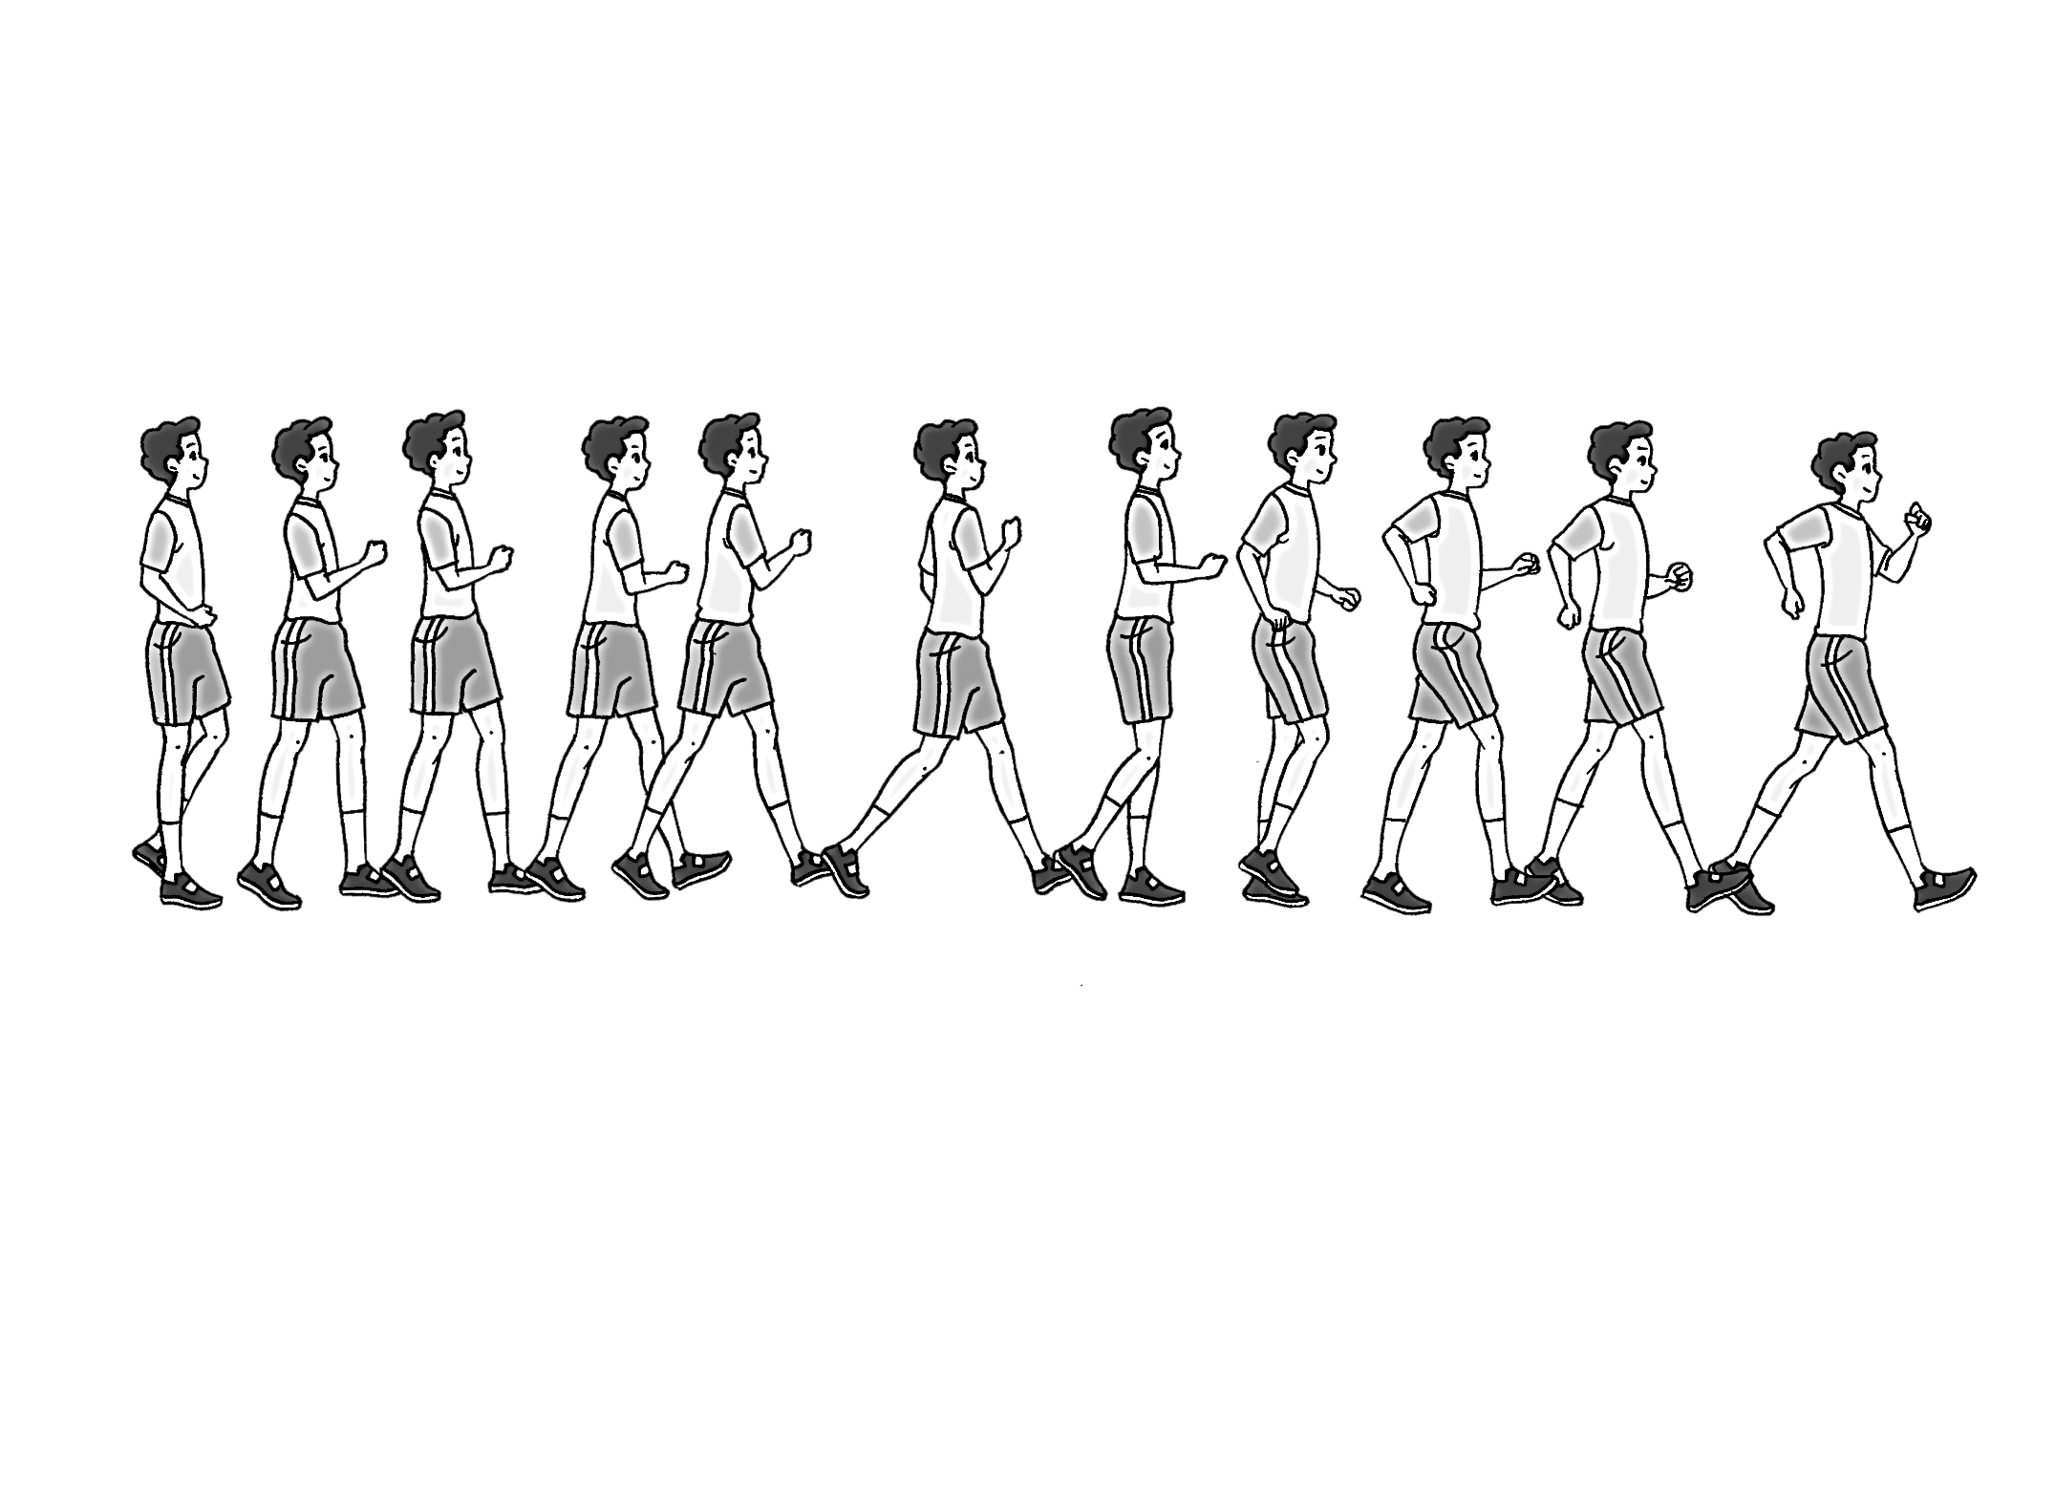
2. Perlombaan Jalan Cepat
a. Perlombaan jalan cepat pada lintasan lurus
Pendidikan Jasmani, Olahraga, dan Kesehatan

Slide 4
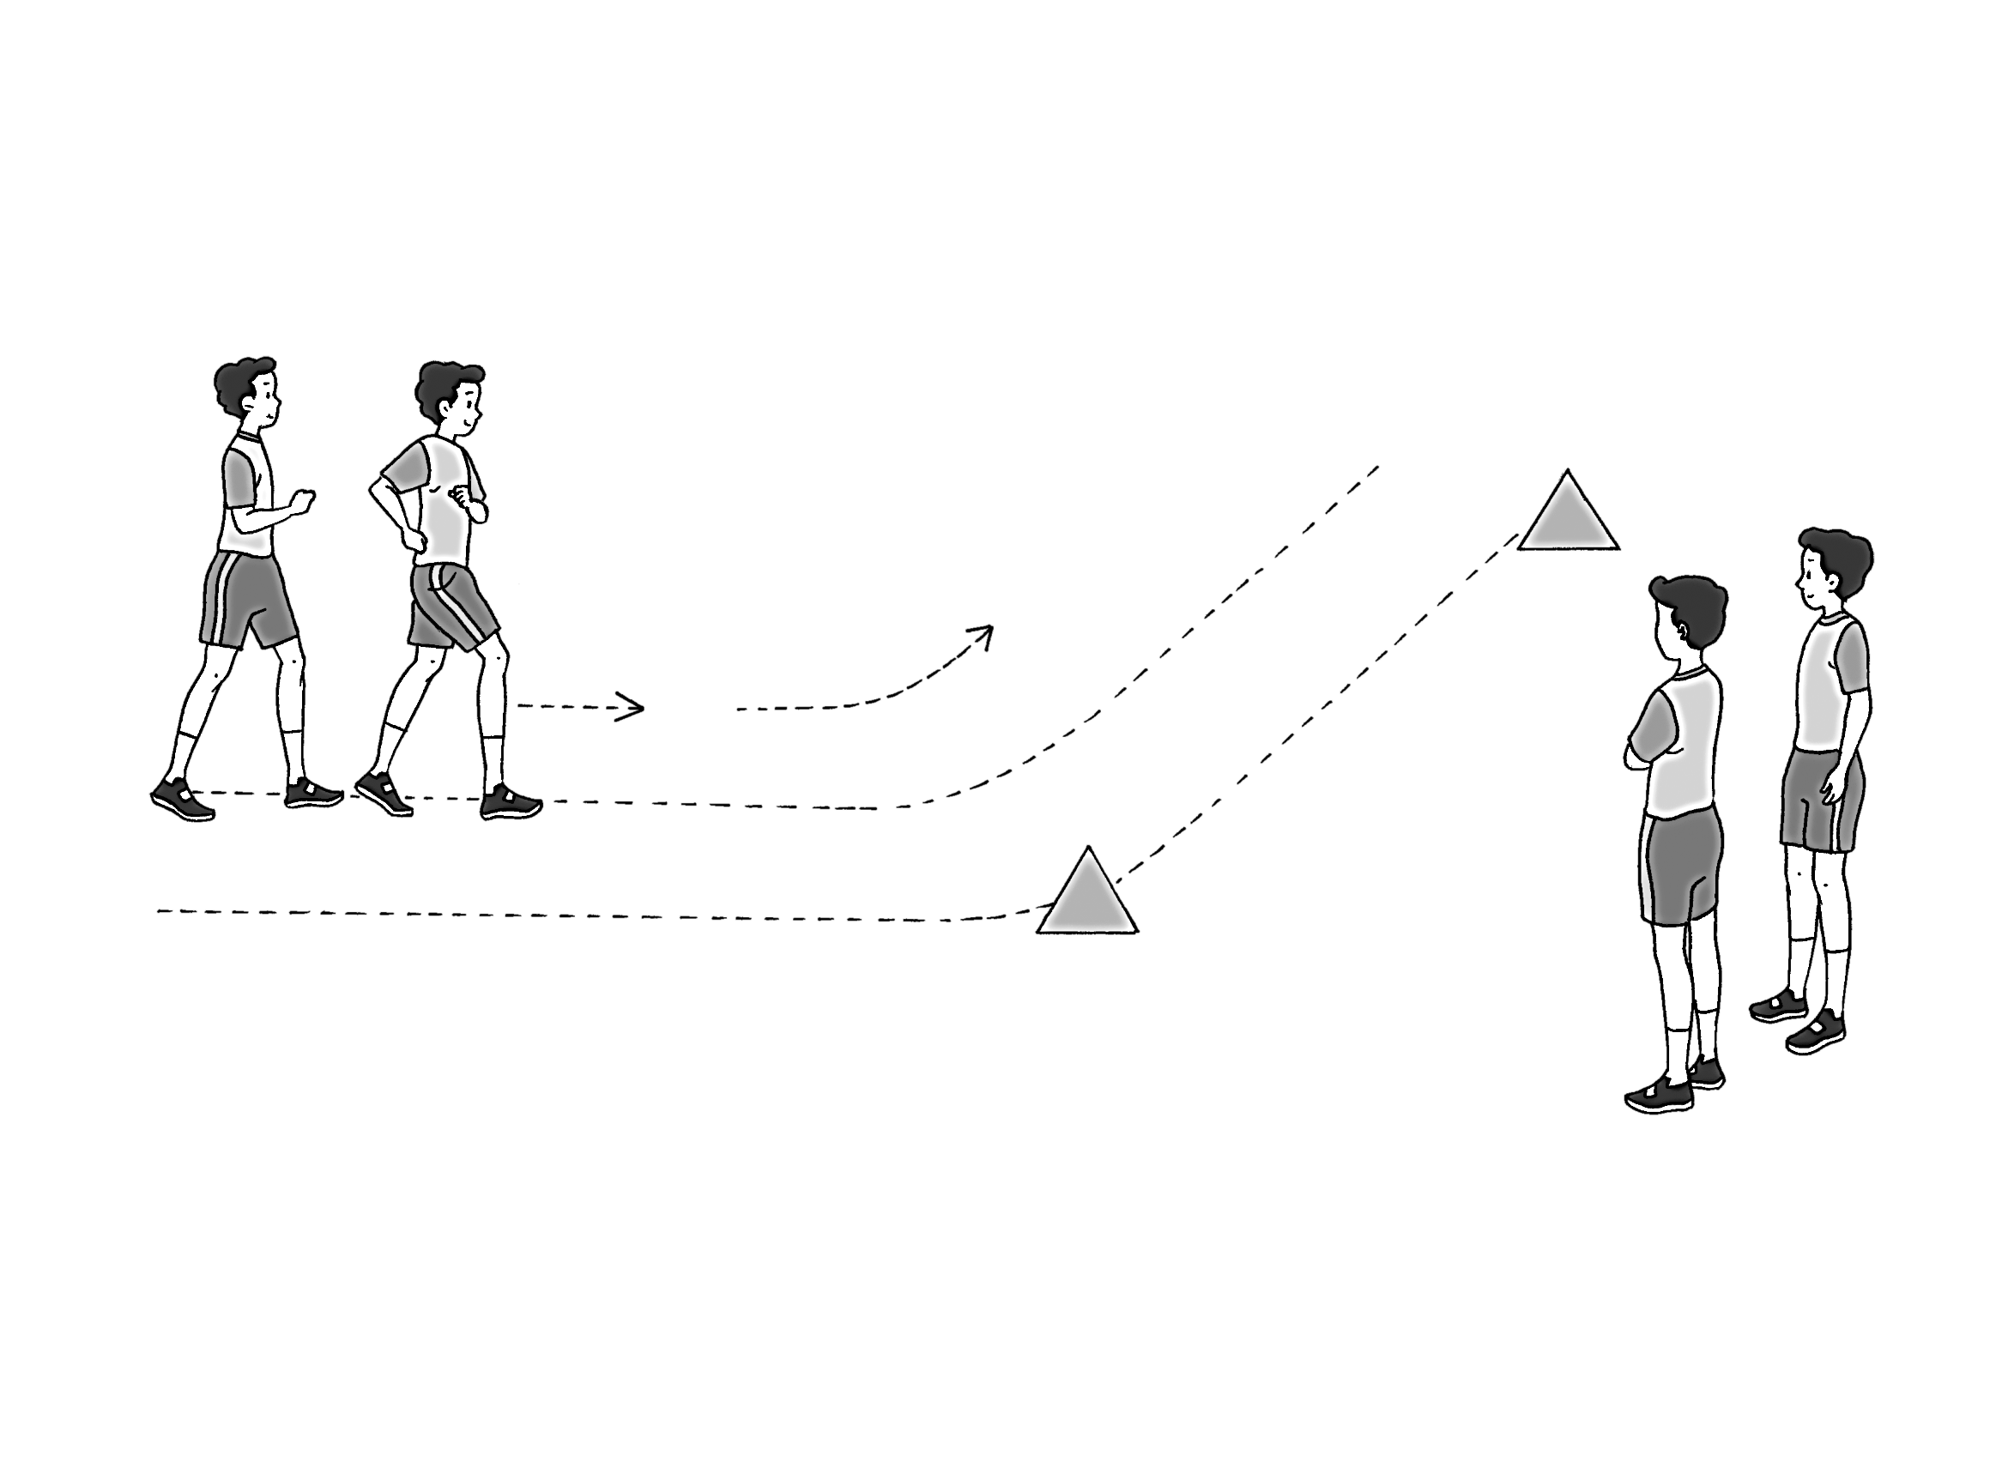
b. Perlombaan jalan cepat pada tikungan
Pendidikan Jasmani, Olahraga, dan Kesehatan

Slide 5
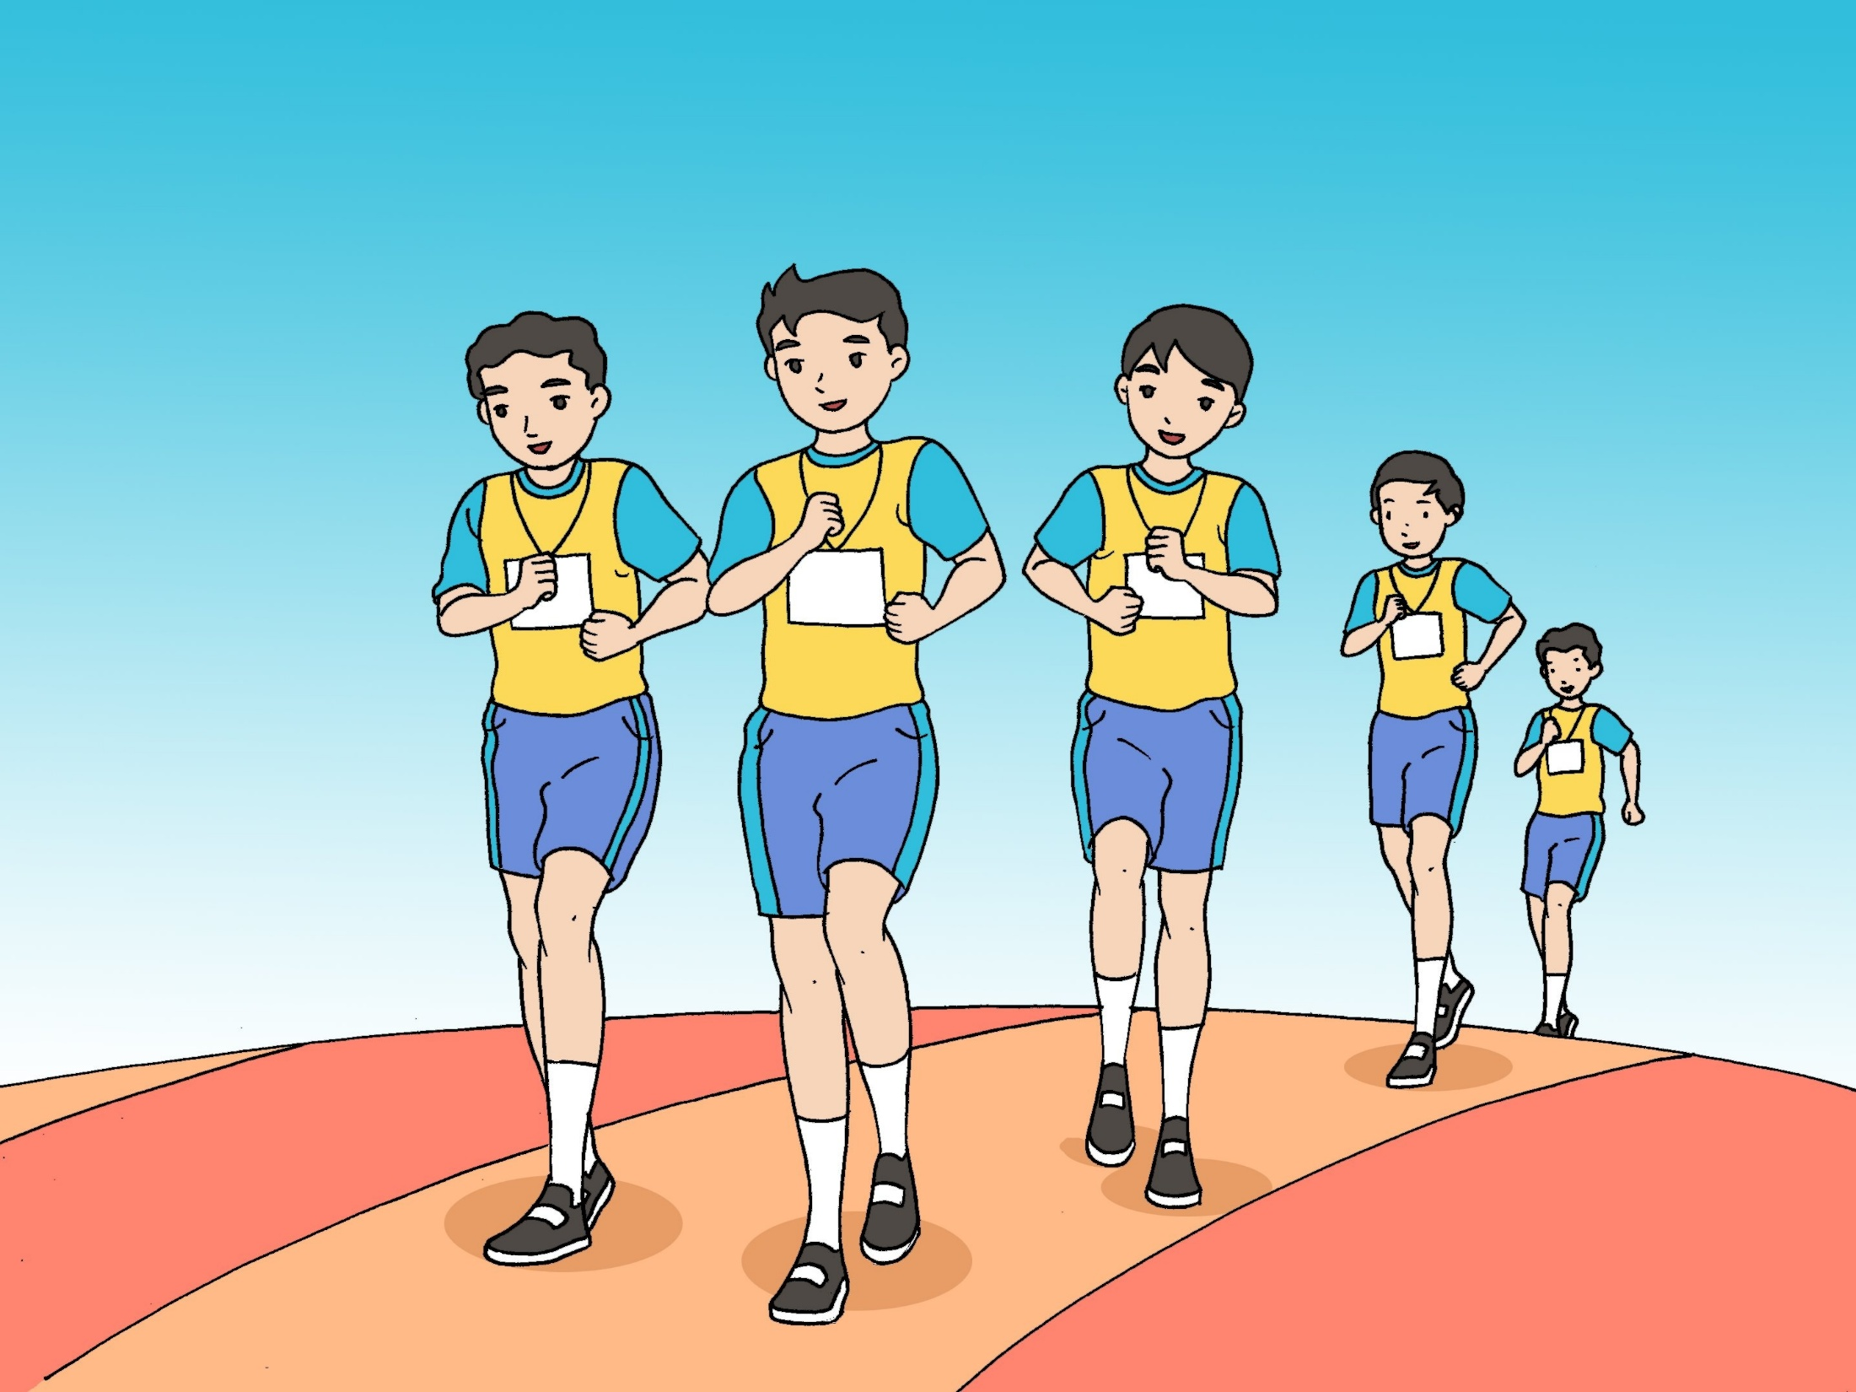
c. Perlombaan jalan cepat menempuh jarak 400 m
Gerakan langkah jalan cepat
Pendidikan Jasmani, Olahraga, dan Kesehatan

Slide 6

Gerak memasuki garis finis
Pendidikan Jasmani, Olahraga, dan Kesehatan

Slide 7
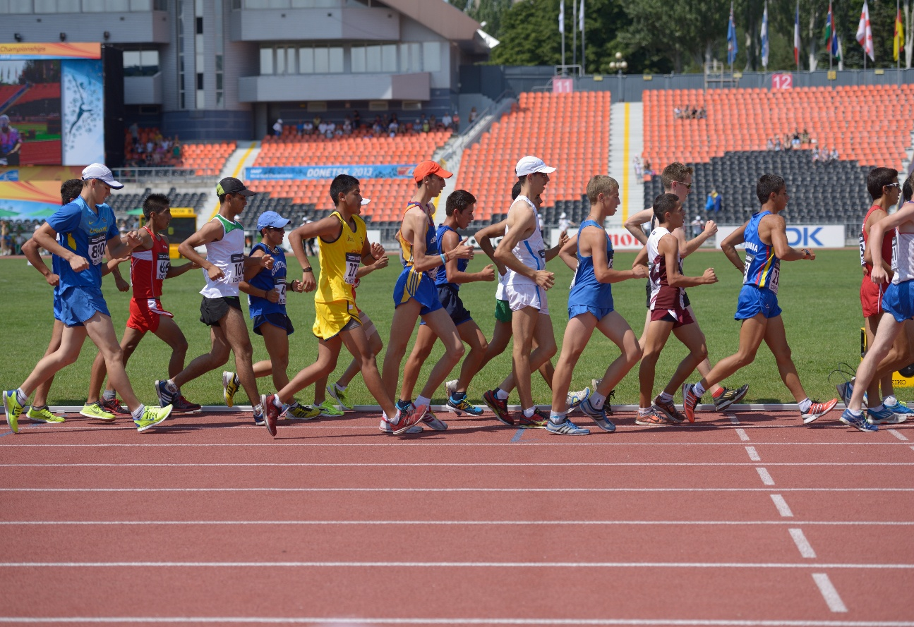
d. Perlombaan jalan cepat menempuh jarak 800 m
Perlombaan jalan cepat menempuh jarak 800 m
dilakukan dengan kecepatan maksimal dengan pengulangan antara 6−12 kali dengan istirahat atau pemulihan antara 3−4 menit.
Sumber: Shutterstock.com
Pendidikan Jasmani, Olahraga, dan Kesehatan

Slide 8
3. Pertimbangan Teknis Jalan Cepat
a. Hal-hal yang perlu dihindari dalam jalan cepat
1.
Hilang kontak dengan tanah (terlepas dari permukaan tanah dan ada saat melayang).
2.
Badan terlalu condong ke depan atau tertinggal ke belakang.
3.
Menarik atau menurunkan titik pusat gravitasi badan.
4.
Mendorong titik gravitasi menurut jalur yang zig-zag.
5.
Langkah terlalu pendek.
Pendidikan Jasmani, Olahraga, dan Kesehatan

Slide 9
b. Hal-hal yang perlu diutamakan dalam jalan cepat
1.
Lutut tetap lurus pada saat melakukan fase tumpuan kaki.
2.
Perkuatlah otot-otot belakang atau punggung dan otot-otot daerah perut.
3.
Cegah badan dan lengan diangkat terlalu tinggi.
4.
Gerakkan kaki pada garis lurus atau di atas garis lurus
5.
Lakukan daya dorong yang penuh, gunakan gerak lengan yang mudah dan gerakkan pinggang.
Pendidikan Jasmani, Olahraga, dan Kesehatan

Slide 10
4. Peraturan Perlombaan Jalan Cepat
Peraturannya menghendaki tidak terputusnya kontak antara kaki pejalan dengan tanah.
a.
b.
Lutut kaki penopang harus tetap lurus pada saat fase menumpu.
c.
Lengan dan bahu tidak harus diangkat terlalu banyak selama bergerak maju.
d.
Kaki harus bergerak sepanjang garis lurus, jangan dibiarkan memotong garis bayangan jalan.
e.
Pinggul usahakan agar posisinya tetap rendah selama berjalan, hindari gerak ke samping yang berlebihan.
Pendidikan Jasmani, Olahraga, dan Kesehatan

Slide 11
B. Aktivitas Pembelajaran Lari Sambung/Estafet
1. Hakikat Lari Sambung/Estafet
Lari sambung atau lari estafet adalah salah satu lomba lari
pada perlombaan atletik yang dilaksanakan secara bergantian
atau beranting.
Pendidikan Jasmani, Olahraga, dan Kesehatan

Slide 12
2. Perlombaan Lari Sambung/Estapet
Kemampuan-kemampuan yang harus dimiliki pelari sambung/estapet
a. Pelari pertama
Mempunyai kemampuan start yang baik dan dapat melakukan lari dengan baik di tikungan.
1.
Mempunyai kemampuan lari dengan kecepatan yang tinggi, tetapi daya tahannya kurang jika dibandingkan pelari lainnya.
2.
Pendidikan Jasmani, Olahraga, dan Kesehatan

Slide 13
b. Pelari kedua
Terampil dan bertanggung jawab sebab mempunyai tugas ganda, yaitu sebagai penerima dan pemberi tongkat.
1.
Mempunyai daya tahan yang baik karena harus menempuh jarak 120 m-130 m.
2.
Pelari kedua dipilih dan pelari yang kurang memiliki kemampuan di tikungan.
3.
Pendidikan Jasmani, Olahraga, dan Kesehatan

Slide 14
Pelari yang mempunyai kemampuan di tikungan dengan
baik, memiliki daya tahan yang baik, dan memiliki
tanggung jawab yang besar karena harus menerima dan
memberikan tongkat.
c. Pelari ketiga
Pendidikan Jasmani, Olahraga, dan Kesehatan

Slide 15
d. Pelari keempat
Pelari yang tercepat.
1.
Pelari yang mempunyai semangat tinggi karena sebagai penentu kalah atau menang dan regunya.
2.
Pendidikan Jasmani, Olahraga, dan Kesehatan

Slide 16
3. Peraturan perlombaan Lari Sambung/Estafet
Tongkat estafet memiliki rongga dengan panjang 28–30 cm, berat 50 g, dan bergaris tengah 38 mm.
a.
b.
Panjang lintasan pergantian tongkat estafet adalah 20 m dengan lebar 1,20 m.
Setiap pelari harus tetap tinggal di jalur lintasannya masing-masing, meskipun tongkat sudah diberikan kepada
pelari berikutnya.
c.
d.
Tongkat yang terjatuh diambil oleh pelari yang menjatuhkannya.
Pendidikan Jasmani, Olahraga, dan Kesehatan

Slide 17
C. Aktivitas Pembelajaran Lompat Jangkit
1. Hakikat Lompat Jangkit
Lompat jangkit adalah salah satu nomor yang cukup
kompleks dalam cabang olahraga atletik. Lompatan ini diawali
dengan awalan lari dan tolakan seperti dalam lompat jauh.
Pendidikan Jasmani, Olahraga, dan Kesehatan

Slide 18
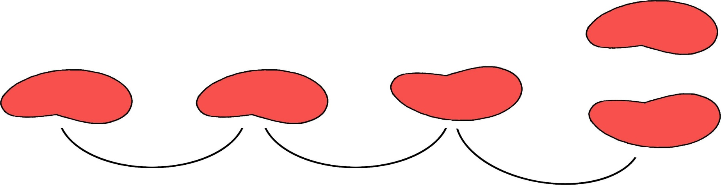
Hop adalah lompatan yang dilakukan dengan satu kaki dan
mendarat dengan kaki yang sama dengan kaki tolak.
Step dapat diartikan sebagai langkah, yaitu lompatan yang dilakukan dengan satu kaki dan mendarat dengan satu kaki lainnya, sedangkan Jump berarti melompat, yaitu peristiwa lompatan yang dilakukan dengan satu kaki dan mendarat dengan dua kaki.
Pendidikan Jasmani, Olahraga, dan Kesehatan

Slide 19
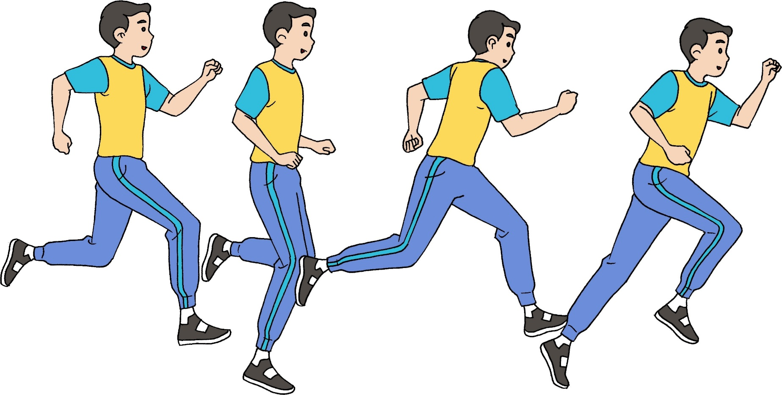
2. Keterampilan Gerak Lompat Jangkit
a. Gerak awalan/ancang-ancang (approach run)
Pendidikan Jasmani, Olahraga, dan Kesehatan

Slide 20
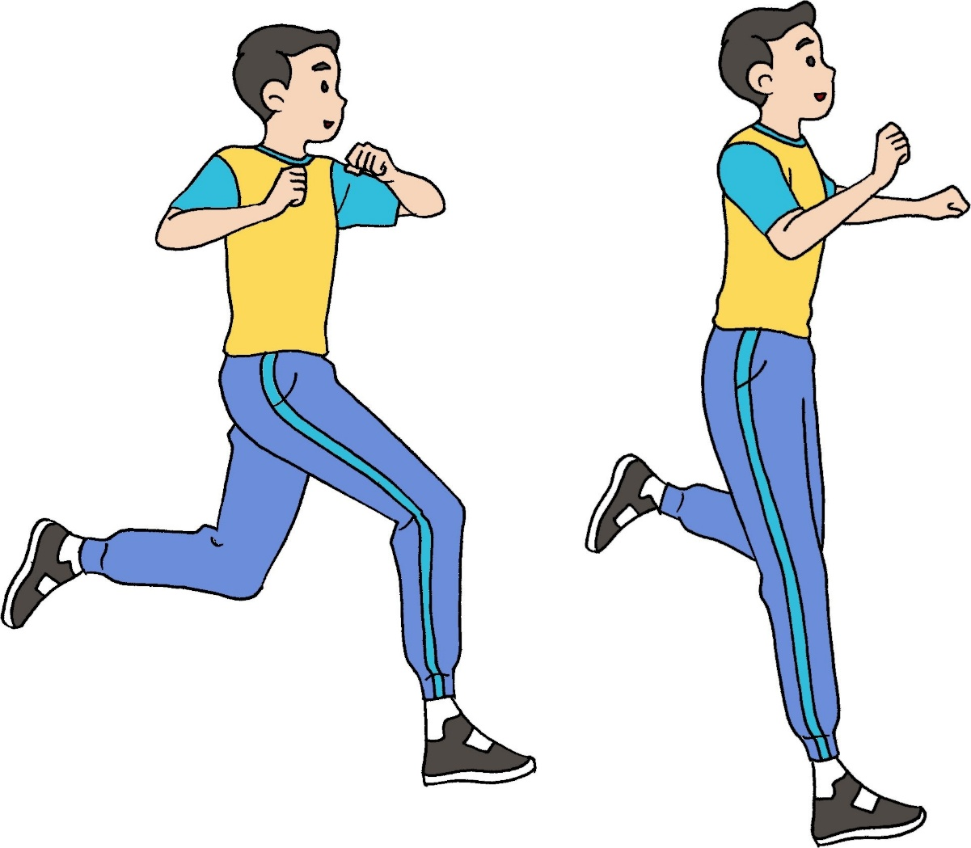
b. Gerak tolakan (take-off)
1) Gerak tolakan pada saat berjingkat
Pendidikan Jasmani, Olahraga, dan Kesehatan

Slide 21
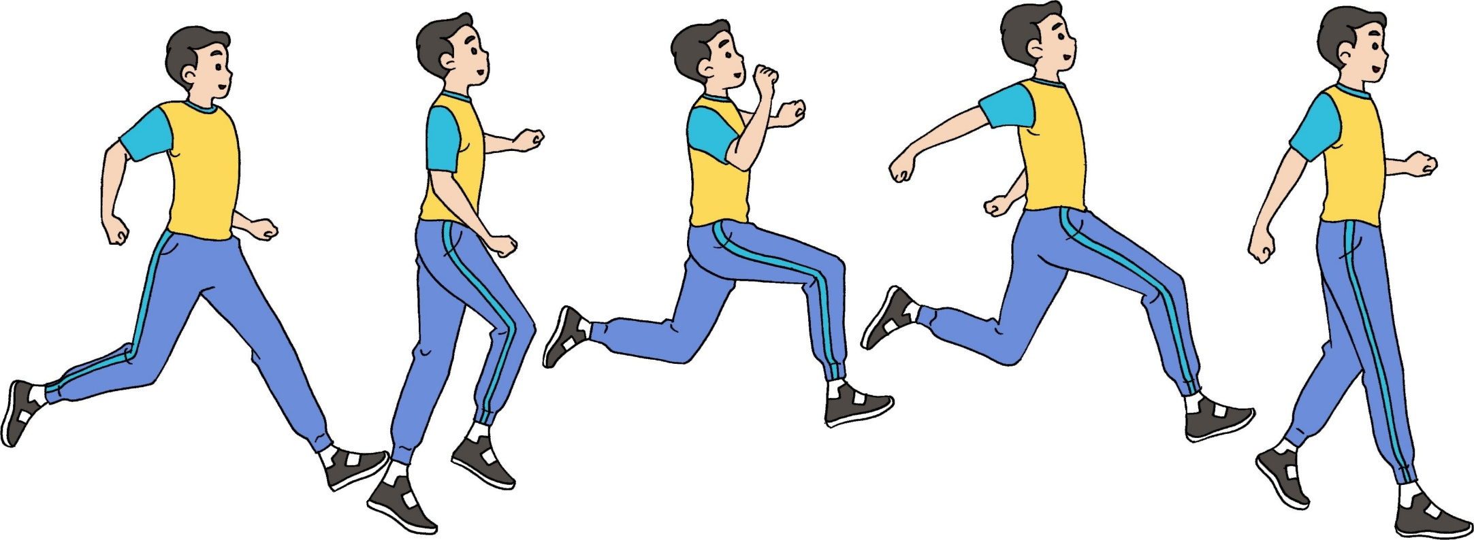
2) Gerak tolakan pada saat melangkah
Pendidikan Jasmani, Olahraga, dan Kesehatan

Slide 22
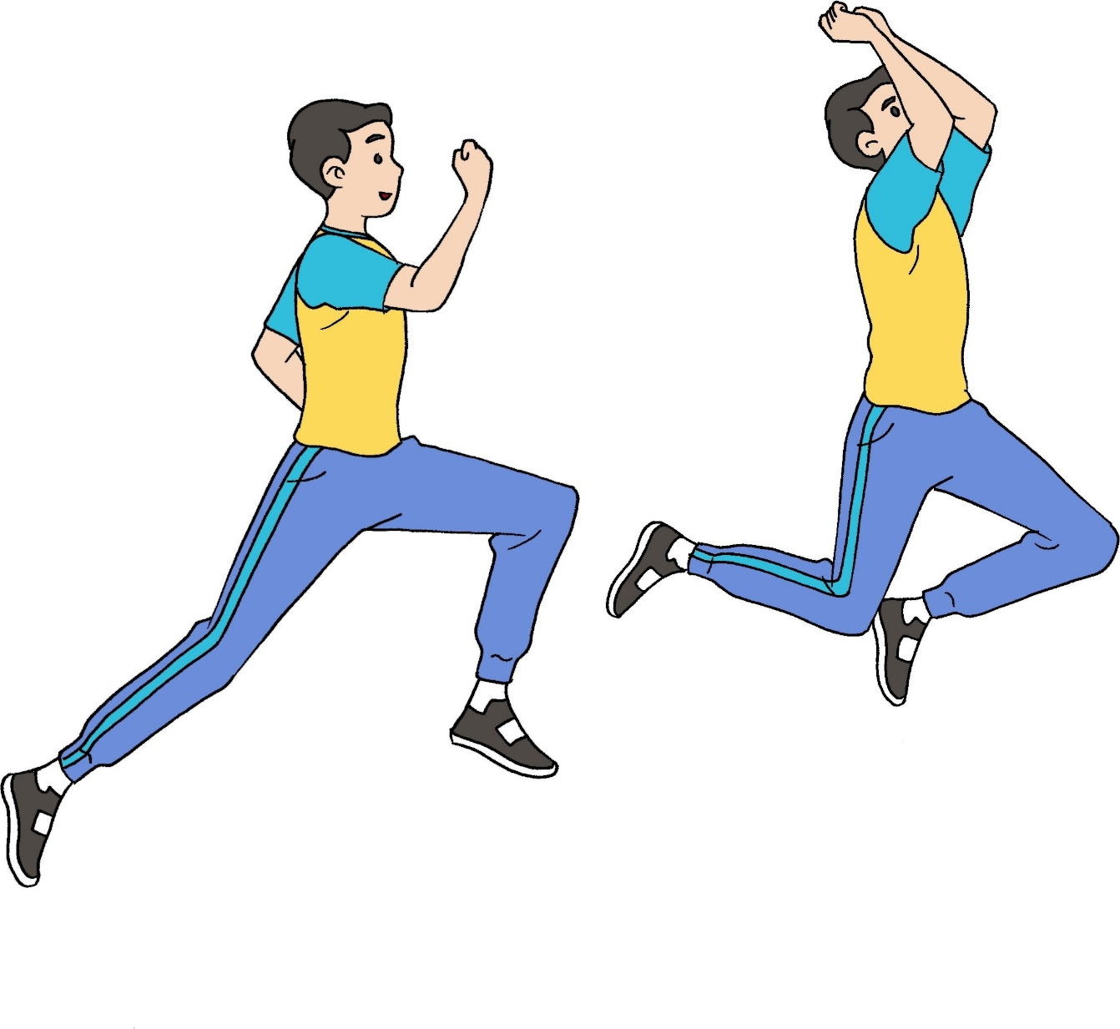
3) Gerak tolakan pada saat melompat
Pendidikan Jasmani, Olahraga, dan Kesehatan

Slide 23
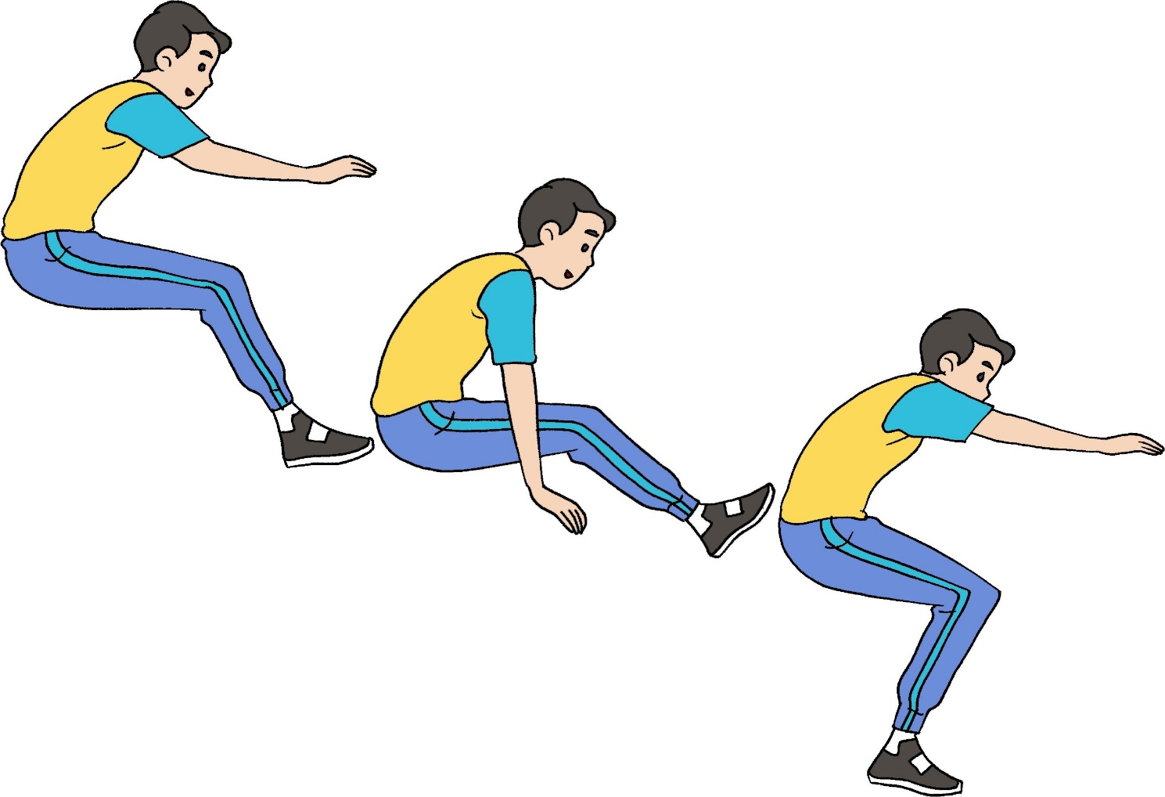
c. Gerak mendarat
Pendidikan Jasmani, Olahraga, dan Kesehatan

Slide 24
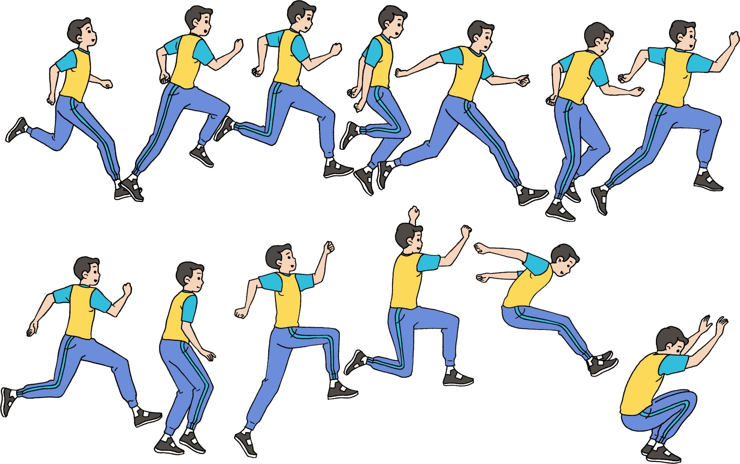
d. Gerak keseluruhan lompat jangkit
Pendidikan Jasmani, Olahraga, dan Kesehatan

Slide 25
3. Hal-Hal yang Harus Diperhatikan dalam Lompat Jangkit
a. Hal-hal yang harus dihindari/dijauhi
1.
Mendarat pada tumit.
2.
Badan condong terlalu jauh ke depan.
3.
Mendarat dengan penuh ketegangan.
4.
Gerakan badan yang pendek, mendadak, dan menyilang tubuh.
5.
Ketidakseimbangan badan ke samping.
Pendidikan Jasmani, Olahraga, dan Kesehatan

Slide 26
b. Hal-hal yang harus dilakukan
1.
Mendarat dengan seluruh telapak kaki.
2.
Usahakan badan senantiasa tegak.
3.
Buatlah pendaratan yang aktif.
4.
Mencapai gerak lengan yang luas, tetapi tetap terkoordinasi.
5.
Mencapai gerak yang seimbang dalam lompatan.
Pendidikan Jasmani, Olahraga, dan Kesehatan

Slide 27
D. Aktivitas Pembelajaran Lempar Cakram
1. Hakikat Lempar Cakram
Lempar cakram adalah salah satu nomor lempar dalam cabang atletik. Dalam suatu perlombaan atletik nomor lempar cakram, atlet yang dinyatakan juara adalah atlet yang mendapat
lemparan terjauh.
Pendidikan Jasmani, Olahraga, dan Kesehatan

Slide 28
2. Gerak Lempar Cakram
a. Gerak memegang cakram
Cakram dipegang dengan disangga oleh jari-jari tangan dan menekuk ruas pertama/paling ujung pada tiap-tiap jari (kecuali ibu jari).
1.
2.
Jarak antara yang satu dengan jari lainnya agak renggang.
3.
Jarak antara yang satu dengan jari lainnya agak renggang.
Pendidikan Jasmani, Olahraga, dan Kesehatan

Slide 29
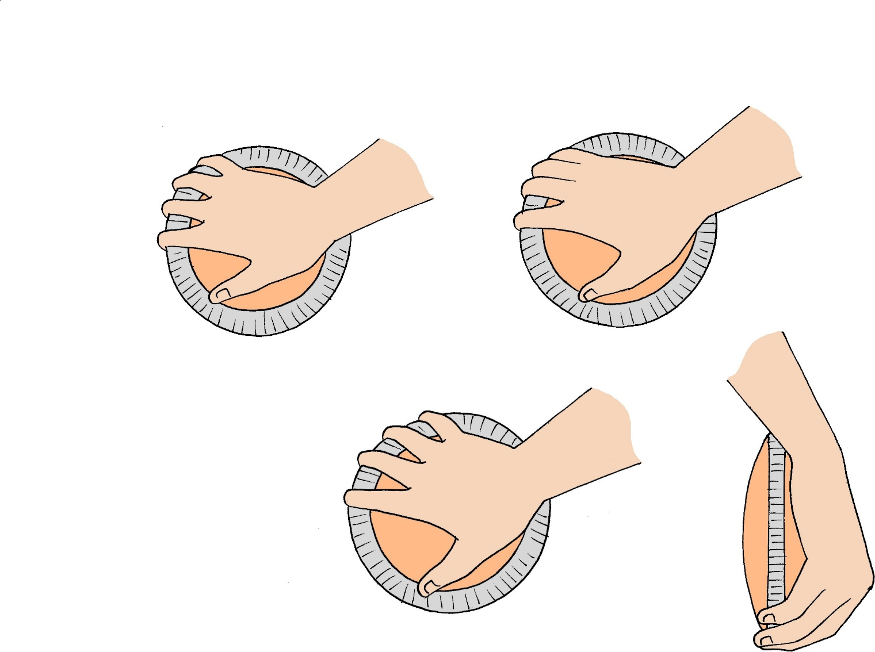
b. Gerak awalan lempar cakram
Selain gaya menyamping, gaya lain dalam lempar cakram adalah gaya melempar dengan awalan memutar, yaitu berputar 1,5 putaran.
Pendidikan Jasmani, Olahraga, dan Kesehatan

Slide 30
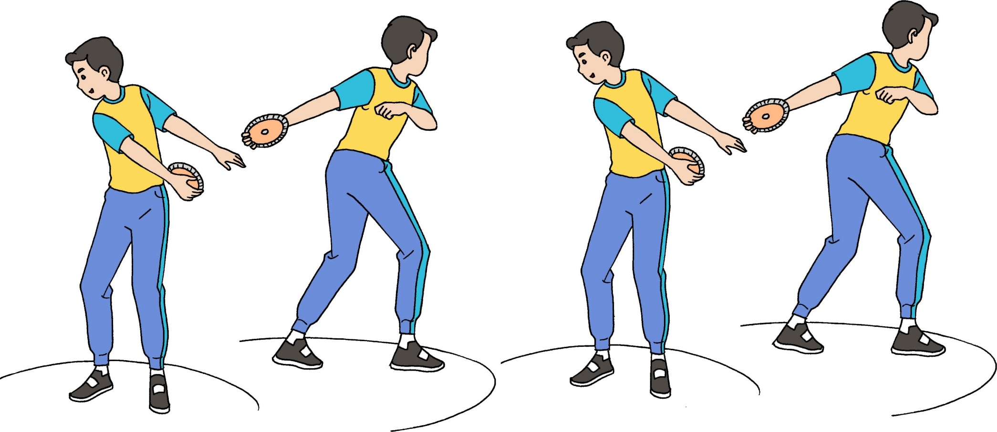
c. Gerak melempar cakram
1) Persiapan awal
Pendidikan Jasmani, Olahraga, dan Kesehatan

Slide 31
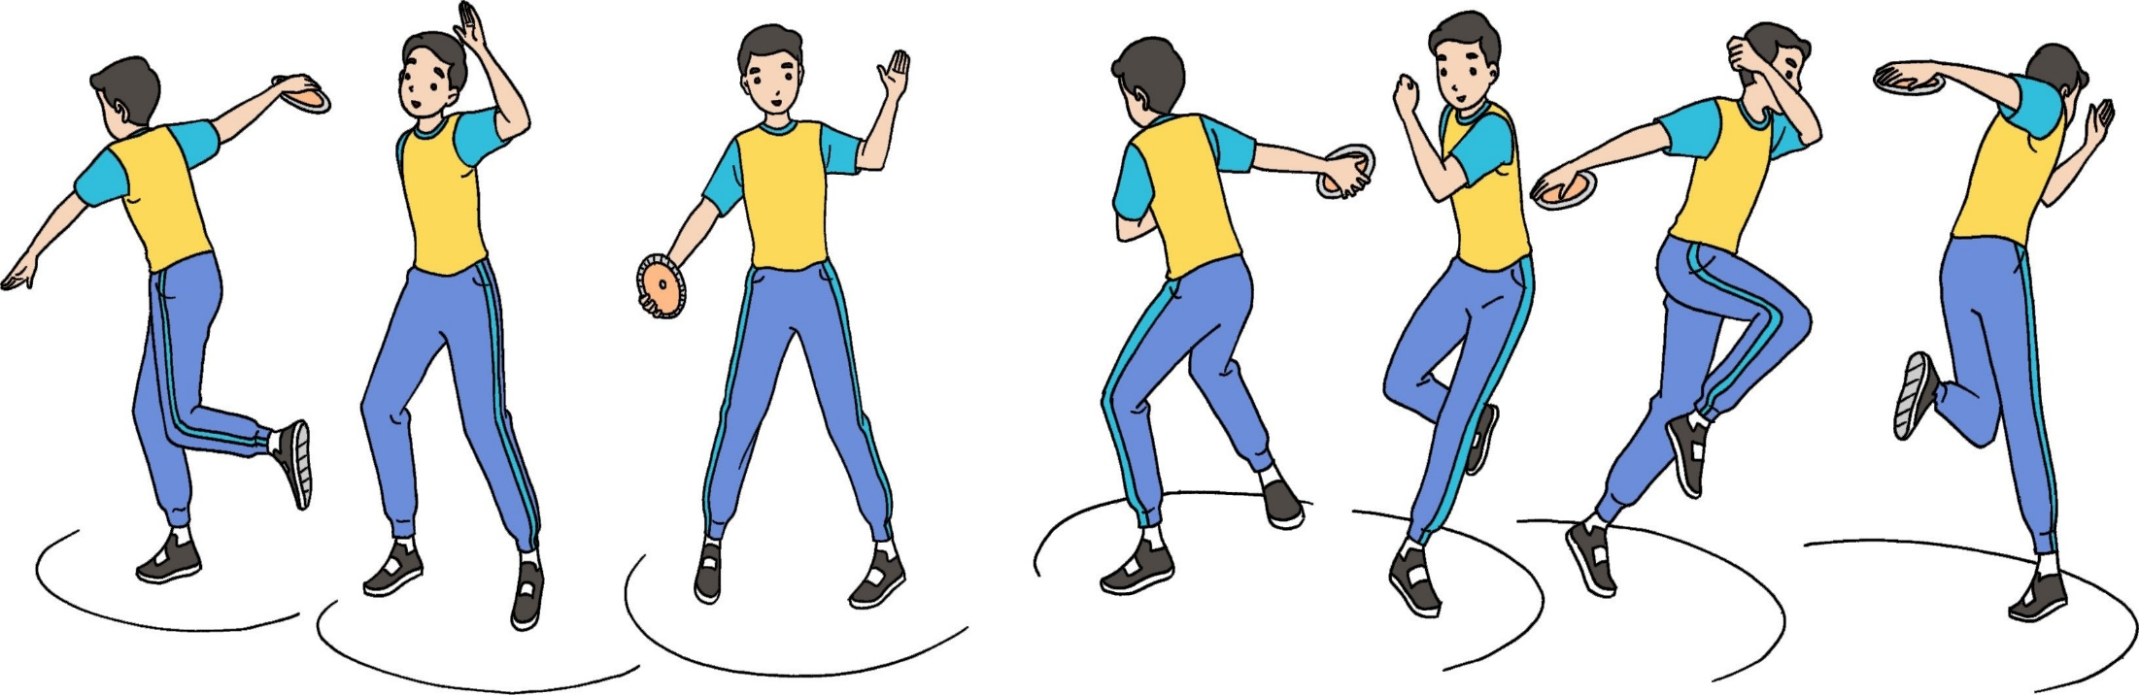
2) Gerak awal berputar
Pendidikan Jasmani, Olahraga, dan Kesehatan

Slide 32
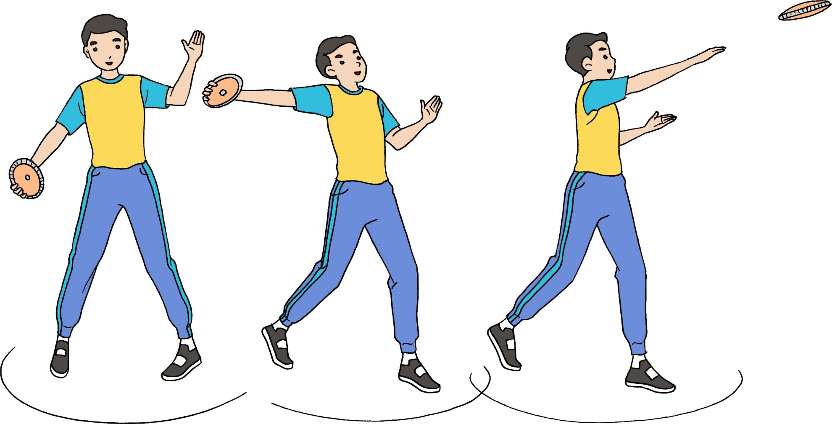
3) Gerak melempar cakram
Pendidikan Jasmani, Olahraga, dan Kesehatan

Slide 33
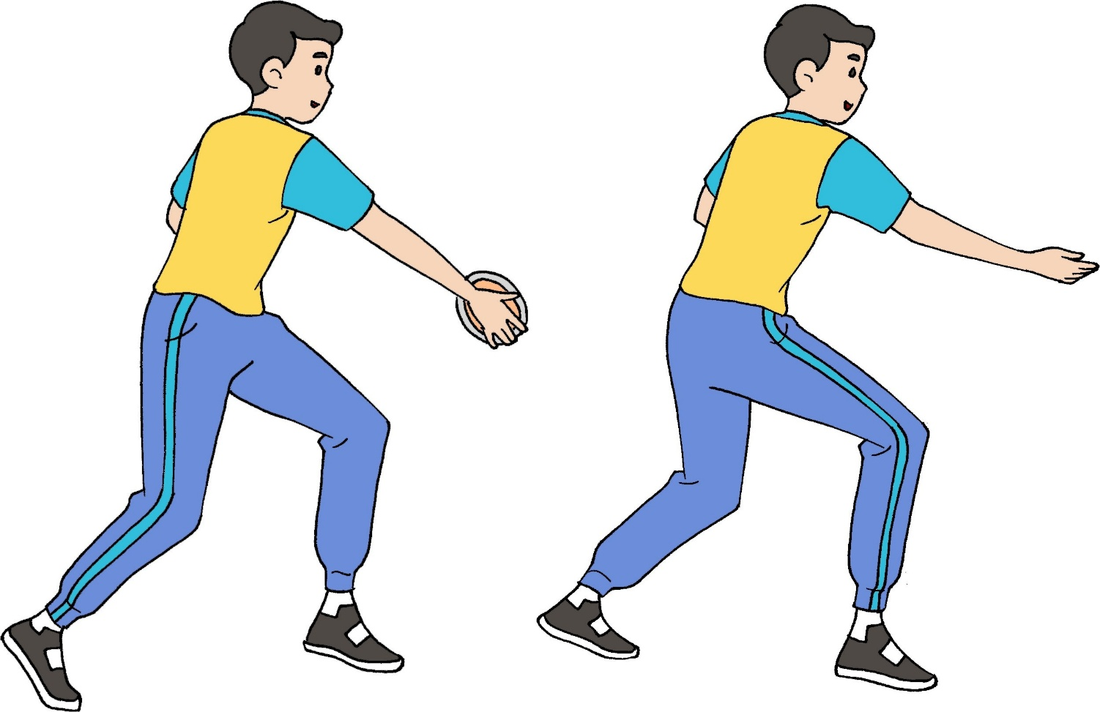
d. Gerak melempar cakram
1) Gerak pertama melempar cakram
Pendidikan Jasmani, Olahraga, dan Kesehatan

Slide 34
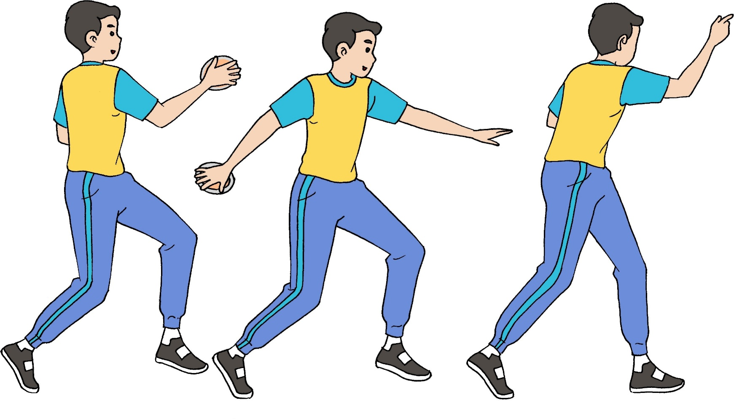
2) Gerak kedua melempar cakram
Pendidikan Jasmani, Olahraga, dan Kesehatan

Slide 35
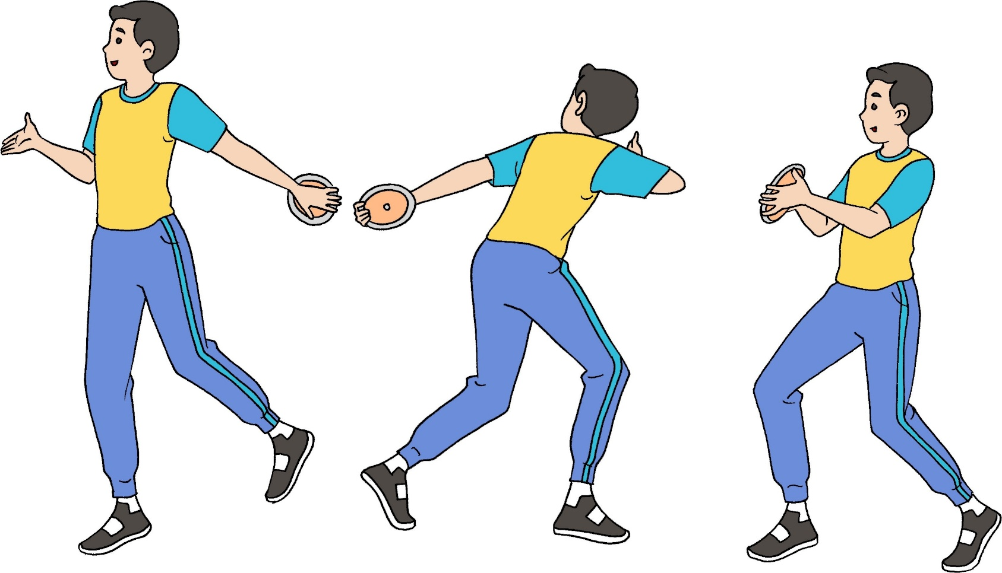
3) Gerak ketiga melempar cakram
Pendidikan Jasmani, Olahraga, dan Kesehatan

Slide 36
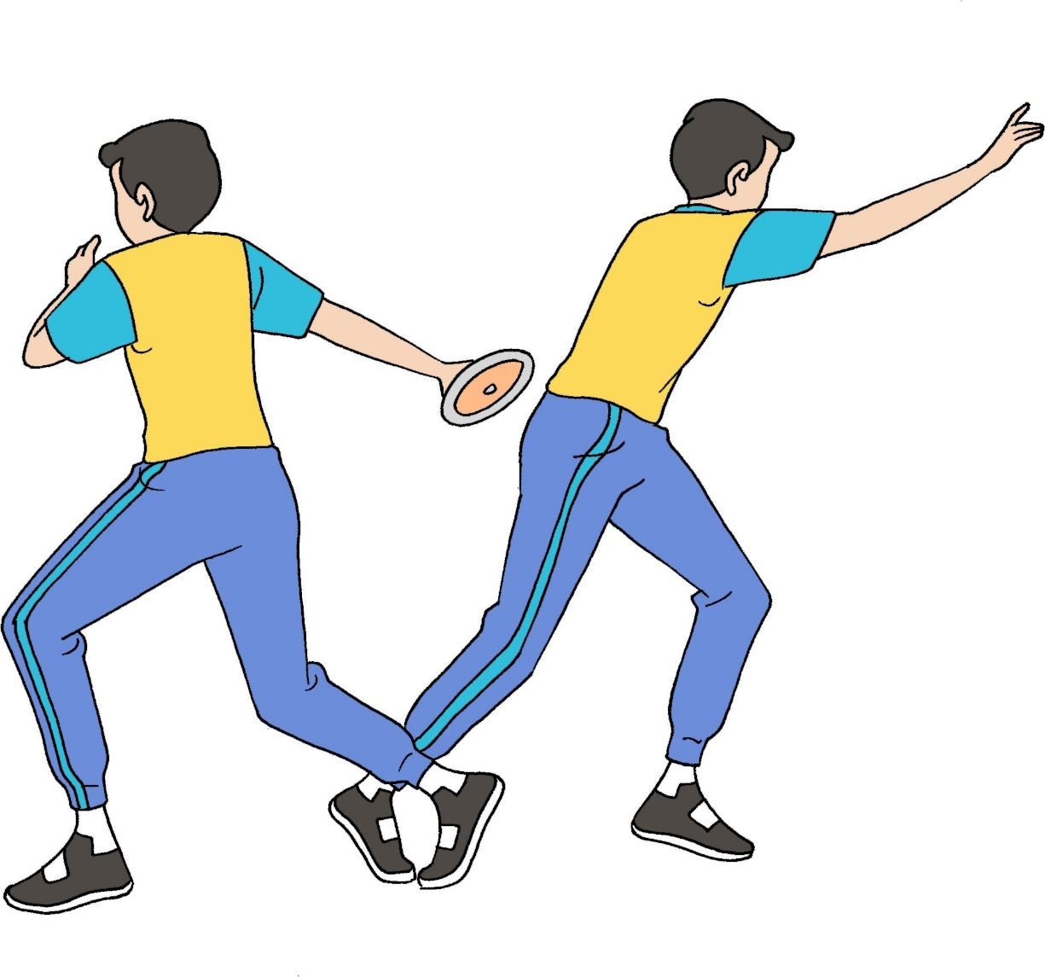
4) Gerak keempat melempar cakram
Pendidikan Jasmani, Olahraga, dan Kesehatan

Slide 37
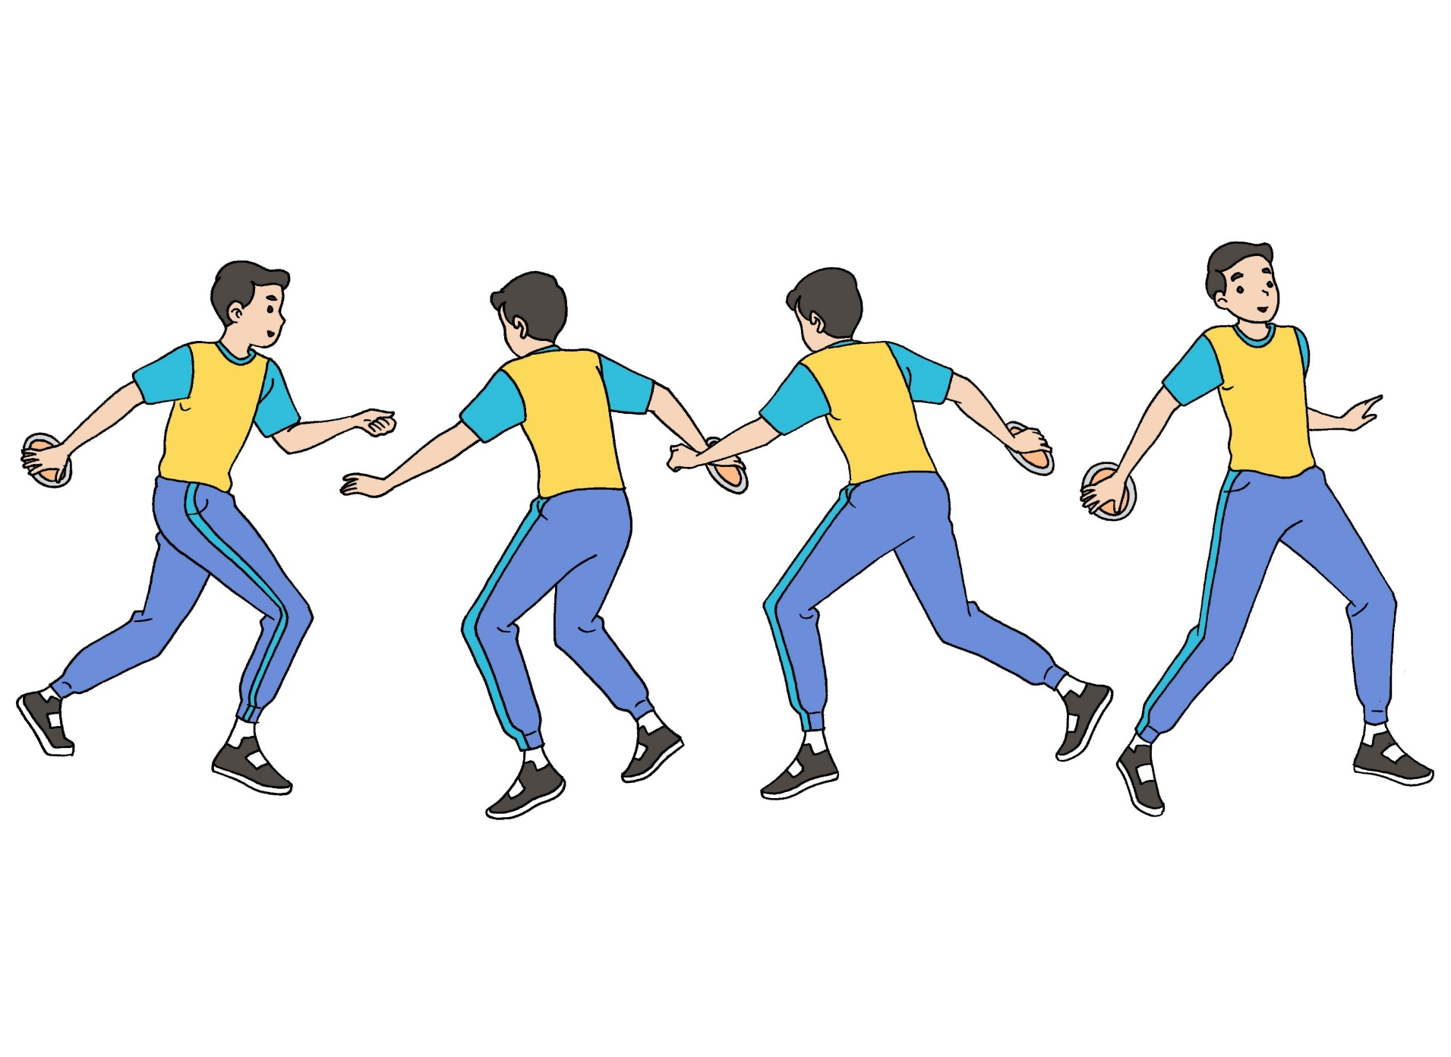
5) Gerak kelima melempar cakram
Pendidikan Jasmani, Olahraga, dan Kesehatan

Slide 38
3. Peraturan Perlombaan Lempar Cakram
Lapangan berbentuk lingkaran berdiameter 2,50 m dengan garis batas lemparan di sebelah kiri dan kanan berukuran 75 cm.
a.
b.
Cakram berbentuk cakram bulat dan pipih, dan Berat cakram untuk putra 2 kg dan putri 1 kg.
Pendidikan Jasmani, Olahraga, dan Kesehatan

